Slide 1
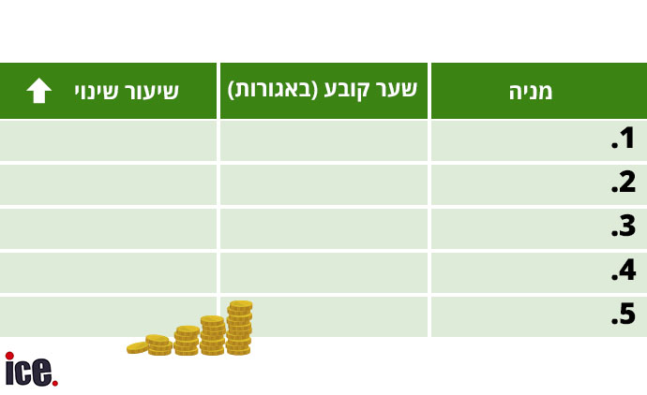
5 המניות העולות של היום – 16.06.2022
6.03%
3.35%
2.97%
2.43%
1.85%
38.7
3,512
7,381
30,740
1,650
בונוס גרופ
דלק רכב
סאפיינס
פורמולה מערכות
הבורסה לניע בת"א
המניות שרשמו את עליה הגבוהה ביותר (ת"א 125) – 16.06.2022

Slide 2
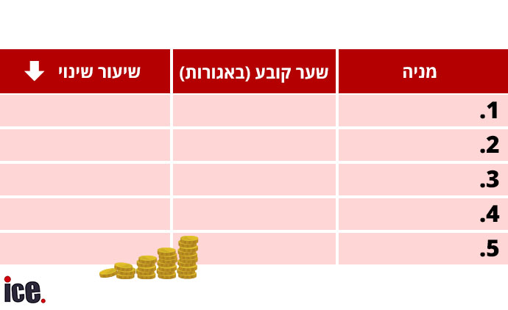
5 המניות היורדות של היום – 16.06.2022
-11.54%
-10.06%
-8.73%
-7.79%
-6.41%
4,991
6,141
1,830
1,195
1,037
מיטרוניקס
אלקטריאון
גי סיטי
ישראל קנדה
דוראל אנרגיה
המניות שרשמו את הירידה הגבוהה ביותר (ת"א 125) – 16.06.2022

Slide 3
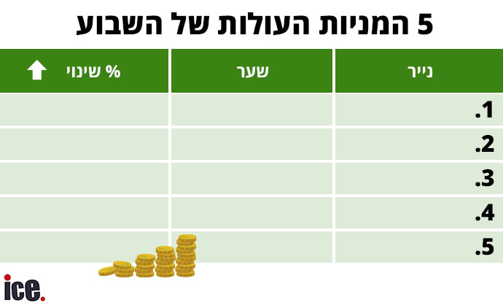
19.81%
3.46%
1.35%
0.81%
0.55%
38.7
4,213
105.3
12,480
935.2
בונוס ביוגרופ
ראדא
ישראמקו
נטו מלינדב
ניו-מד אנרג'י יהש
המניות שרשמו את עליה הגבוהה ביותר (ת"א 125) – 12-16.06.2022

Slide 4
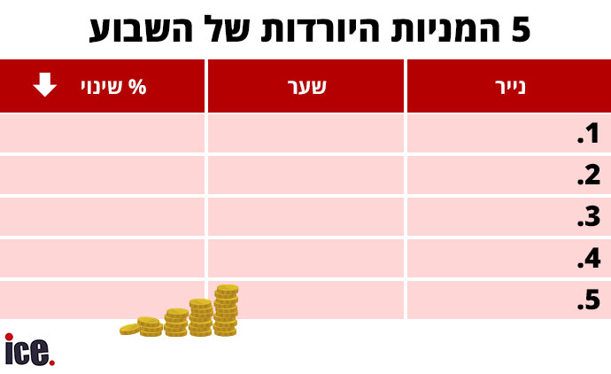
-25.24%
-22.94%
-20.64%
-18.92%
-17.16%
4,103
6,141
1,830
4,991
4,730
לייבפרסון
אלקטריאון
ג'י סיטי
מיטרוניקס
אלקטרה נדל"ן
המניות שרשמו את הירידה הגבוהה ביותר (ת"א 125) – 12-16.06.2022

